Slide 1
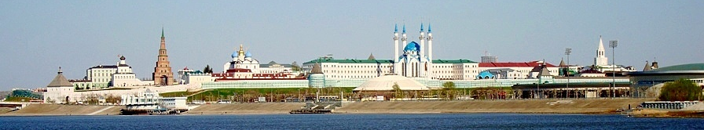
Формирование межкультурной компетенции дошкольников в поликультурном образовательном пространстве
Информационно-методический отдел
Управления образованием г.Казани

Slide 2
По всей России разрабатываются модели региональных образовательных систем, учитывающих как глобальные, так и региональные и этнокультурные особенности проживающих в них народов.

Slide 3
Актуальна проблема поликультурного образования, в центре которого находится личность, обладающая межкультурной компетентностью, сформированная на базе трех культур: родной этнической культуры, отечественной и иностранной.

Slide 4
Компетентности для жизни в многокультурном обществе
понимание различий культур,
уважение друг к другу,
способность жить с людьми других культур, языков и религий.

Slide 5
Принципы
Гуманизация образования
это процесс, направленный на развитие личности как субъекта творческой деятельности и является ключевым компонентом нового педагогического мышления, сфокусированного вокруг идеи развития личности.

Slide 6
Принципы
Демократизация образования
связывается с расширением прав и полномочий участников образовательного процесса, направленностью на удовлетворение индивидуальных потребностей и запросов субъектов.

Slide 7
Принципы
Диалог и взаимодействие культур
основополагающий принципом поликультурного образования

Slide 8
Основной целью образовательной политики в Республике Татарстан в сфере дошкольного образования является обеспечение гарантий доступного и качественного дошкольного образования, обеспечивающего равные стартовые условия для последующего успешного обучения ребенка в школе.

Slide 9
Цель
Создание комфортной для ребенка образовательной среды, обеспечивающей гармоничное развитие и базовые знания в области родного языка и культуры.

Slide 10
Задачи
приобщение к истокам национальной культуры народов Республики Татарстан, формирование у детей нравственности на основе национальной культуры, традиций и обычаев;
предоставление детям возможности обучения и воспитания на родном языке; изучение русского и татарского языка как средства общения;
формирование основ поликультурной личности, расширение знаний детей о родном крае, России и мире.

Slide 11
Педагогические условия
формирование культурной направленности личности дошкольника, на основе обновления содержания регионального компонента дошкольного образования;
подготовка педагогического коллектива к реализации культурной направленности регионального компонента дошкольного образования;
создание культурно-развивающей среды дошкольного образовательного учреждения;
организация эффективного взаимодействия дошкольного образовательного учреждения и семьи.

Slide 12
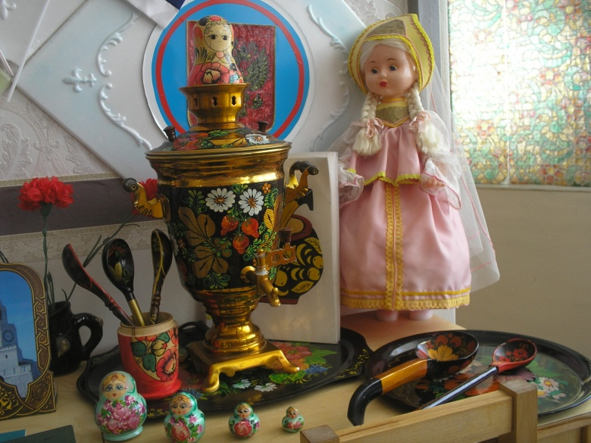
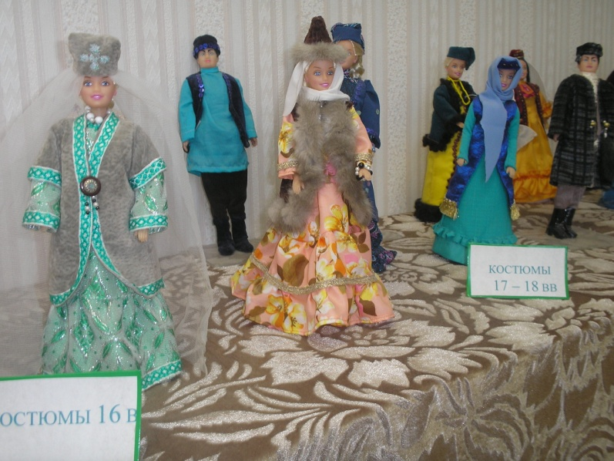
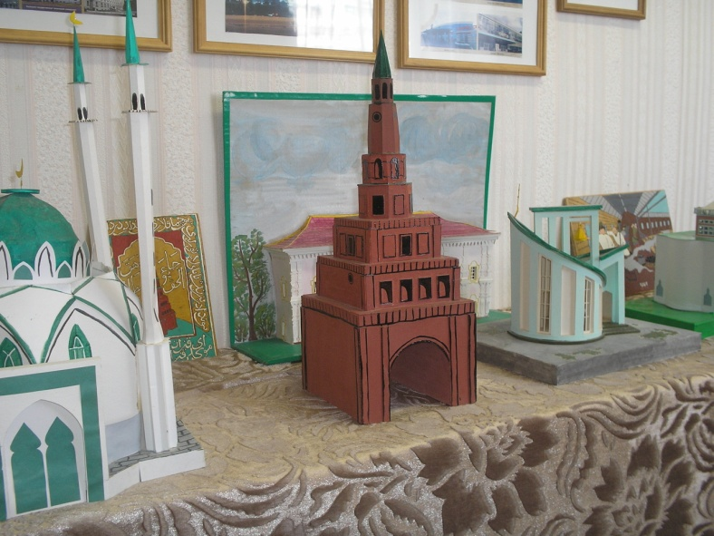

Slide 13
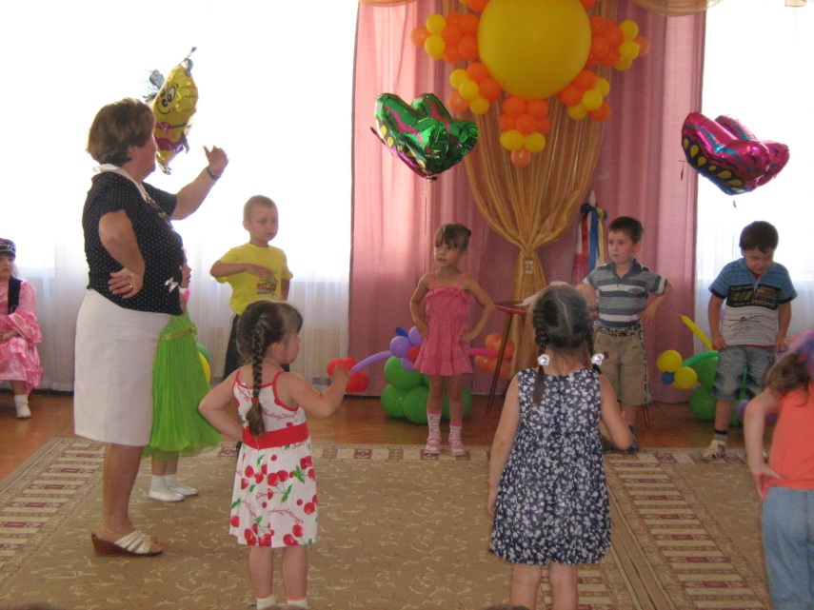
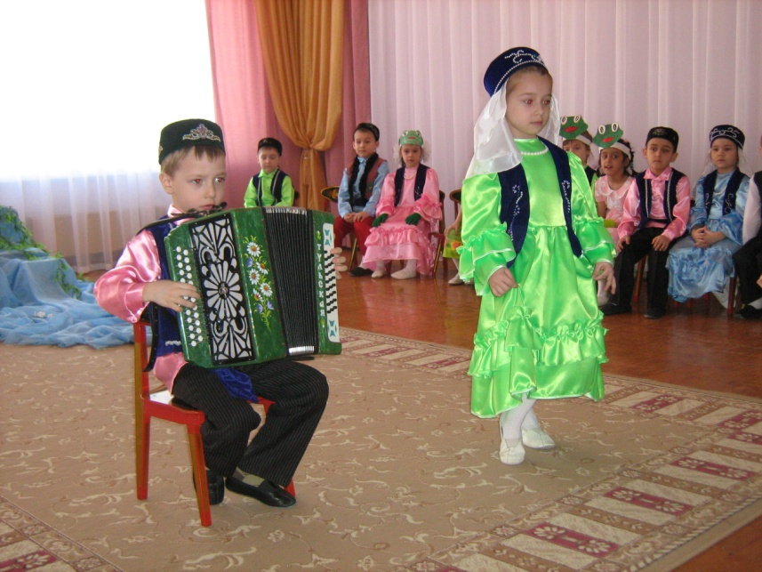
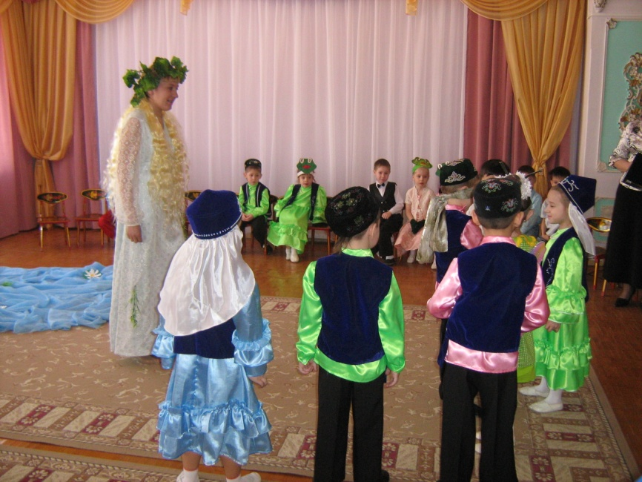

Slide 14
Одна из актуальных проблем в системе образования – это вопрос об овладении вторым языком. В современных условиях развития общества двуязычие становится обязательным компонентом обучения не только в школе, но и в дошкольном образовательном учреждении.

Slide 16
Выводы:
Одной из ключевых задач в реализации поликультурного образования является формирование у детей высокого уровня межкультурной компетенции, включающей в себя способность к диалогу с представителями иных культурных, этнонациональных, расовых и конфессиональных сообществ.
Формирование межкультурной компетенции и компетентности в поликультурном социуме - это сознательно организуемый и управляемый процесс, который представляет собой систему взаимосвязанных блоков.

Slide 17
Выводы:
Основой упор в формировании межкультурной компетенции делается в мировой педагогической практике в пространстве дошкольного и школьного детства.
Воспитание межкультурной компетенции способствует становлению культуры межнационального общения и становлению поликультурной личности.

